Slide 1
Наши ушки на макушке,
Глазки широко открыты.
Слушаем и запоминаем,
Ни минуты не теряем.

Slide 2
Чем занимается художник в театре?
Оформляет сцену, готовит декорации, рисует занавес, афиши, эскиз театральных костюмов

Slide 3
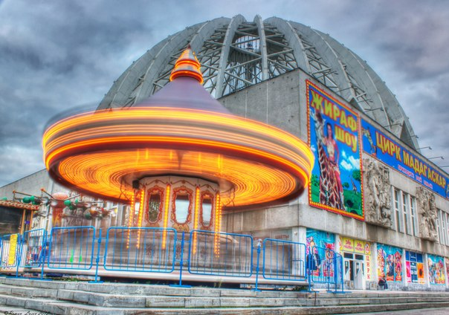
Есть страна на белом свете,
Где сильны все и отважны.
Звери взрослые и дети –
Ловок там и весел каждый.
Обезьяны, попугаи, тигры,
Львы, слоны, медведи
Здесь танцуют и играют,
Ездят на велосипеде.
Посмотрите-ка: гимнасты,
Силачи и акробаты
Ловко ходят по канату, -
Тут артист и клоун каждый.

Slide 4
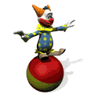
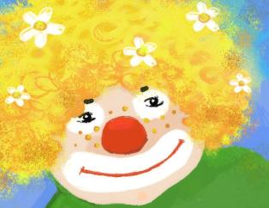
Образ клоуна

Slide 5
Рассказ из истории цирка
Цирк - в переводе с латинского означает «круг». Во времена Древнего Рима цирком называли длинную дорожку для состязаний в скорости.
Представление с наездниками, дрессированными зверями, акробатами и клоунами, которое мы называем цирком, появилось много позже. Оно возникло в 1768 году, когда отставной английский кавалерист Филипп Астлей оградил канатом круглую площадку под открытым небом и стал брать плату у желающих посмотреть на его мастерство в верховой езде.
Передвижные цирки-шапито появились около 1830 года и постепенно превратились в грандиозные зрелища. Когда цирк прибывал в город, он оповещал о себе уличным шествием со слонами, духовым оркестром, клоунами и артистами в костюмах верхом на лошадях. На народных русских гуляньях и ярмарках нередко можно было увидеть выступления бродячих артистов-силачей, акробатов, канатоходцев, дрессировщиков, шпагоглотателей, фокусников.
Первый русский стационарный цирк создали братья Никитины, ведущие родословную из крепостных. Когда-то они ходили с шарманкой и петрушечной ширмой по дворам. В 1873 году братья купили собственный, как тогда говорили, шапиток. Так начиналось цирковое искусство в России.

Slide 6
Какие цирковые профессии вы можете назвать?
фокусник,
жонглер,
эквилибрист,
гимнаст,
дрессировщик,
клоун

Slide 7
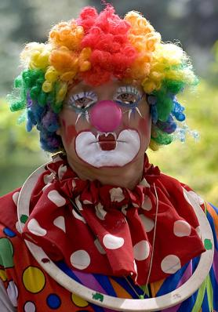
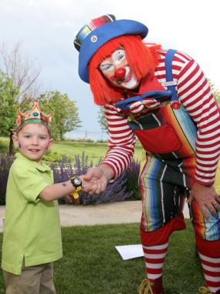
КЛОУН (англ. clown, от лат. colonus — мужик, грубиян). Родственные определения: шут, паяц, дурак и т. д.

Slide 8
В современном значении термина КЛОУН — цирковой, эстрадный или театральный артист

Slide 9
Слово «клоун»
возникло в начале XVI века.
Первоначально так назывался комический персонаж английского средневекового театра, родственный Арлекину.

Slide 10
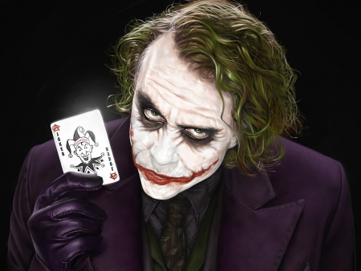
Это был грубоватый и неловкий деревенский парень, служивший объектом насмешек городских жителей. Роль Клоуна была насыщена грубоватыми шутками

Slide 11
В современном цирковом и эстрадном искусстве клоуны работают, как правило, парами или группой (устойчивая традиционная клоунская пара — «рыжий» и «белый» клоуны).

Slide 12
Цирковые клоуны имеют множество специализаций (музыкальные эксцентрики, ковёрные, акробаты, дрессировщики, пантомимисты и т. д.), однако чёткого подразделения не существует: большинство цирковых клоунов, как правило, работают в самых разных жанрах.

Slide 13
Клоун — одна из самых сложных и универсальных профессий актера

Slide 14
Многие выдающиеся клоуны (в том числе — цирковые) добивались значительных успехов в кинематографических и театральных ролях

Slide 15
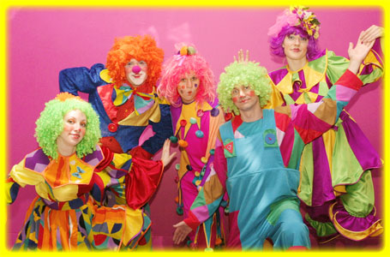
- Опишите представителя этой профессии
- А что можно сказать про внешний вид клоуна?
Как вы думаете, кто делает костюмы цирковым артистам?
Какие цвета присутствуют в одежде клоуна?
Ваше настроение когда вы видите клоуна

Slide 17
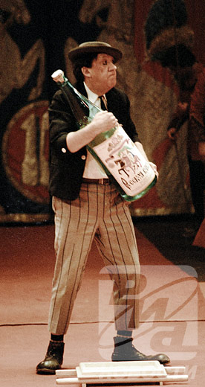
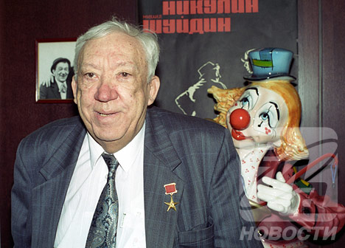
Знаменитые клоуны - артисты
Юрий Никулин

Slide 18
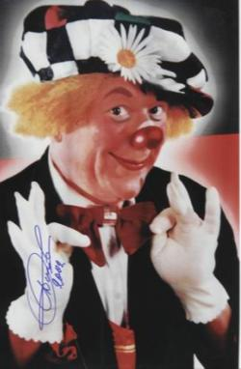
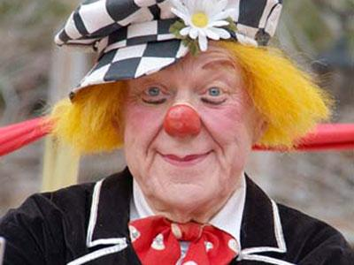
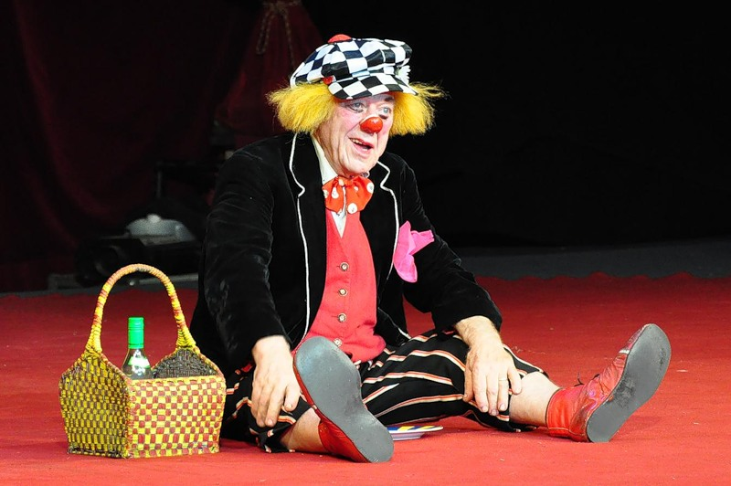
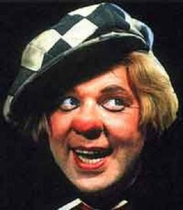
Олег Попов

Slide 19
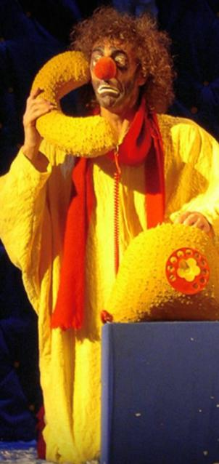
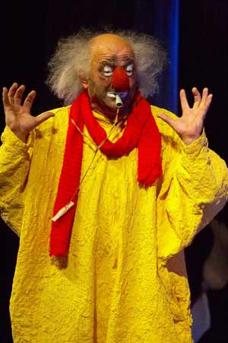
Вячеслав Полунин

Slide 20
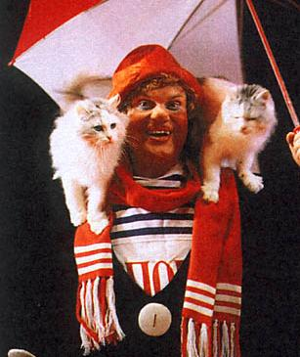
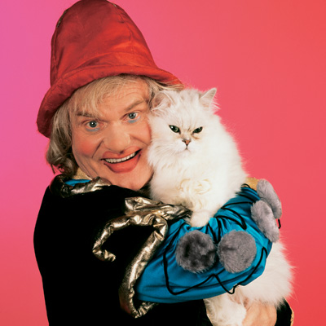
Юрий Куклачев

Slide 21
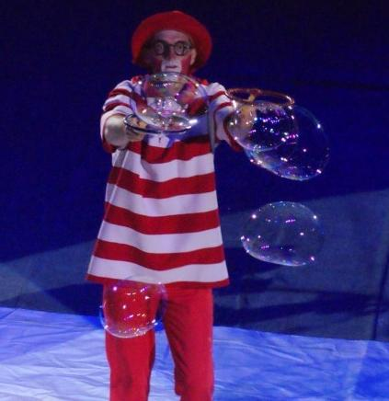
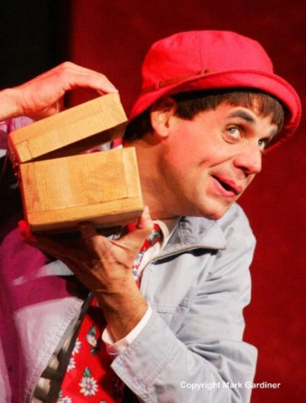
Клоунский дуэт Давид Левицкий и Владислав Руденко

Slide 22
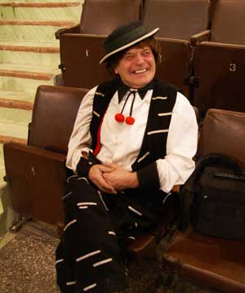
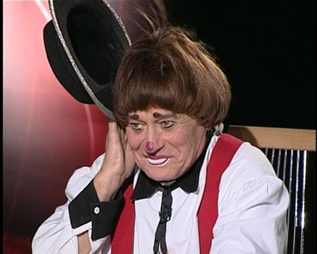
Майхровский Евгений

Slide 23
Самостоятельная работа
Последовательность выполнения работы 1. изобразить фигуру клоуна в движении
2. одеть фигуру в яркий костюм;
3. нарисовать на лице клоуна грим (по характеру).
Конкурс на самого смешного (грустного), яркого, радостного клоуна.

Slide 24
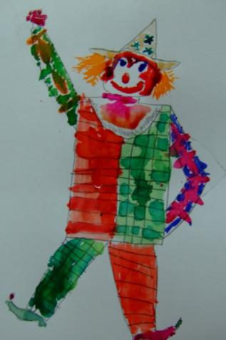
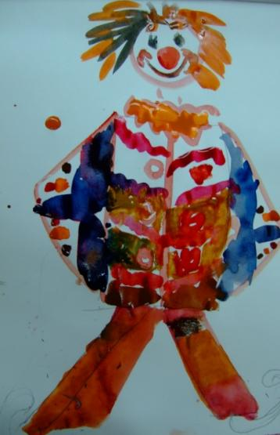
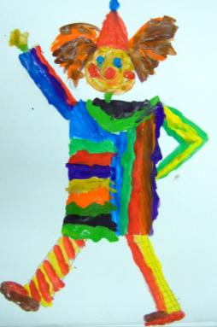
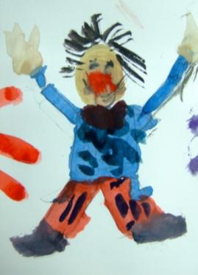
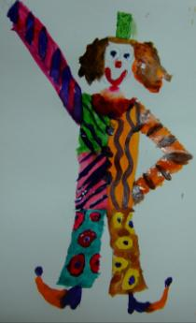

Slide 25
Похлопайте в ладоши - кто справился с сегодняшним заданием,
Погладьте себя по голове - кто считает, что ему не хватило времени, и скажите:
«Не унывай дружок, в следующий раз непременно успею».

Slide 26
